Slide 1

VALIDACIÓN Y ACTUALIZACIÓN DE INFORMACIÓN DE DATOS DEL FORMULARIO PCC-01 Entidades de Intermediación Financiera

Slide 2
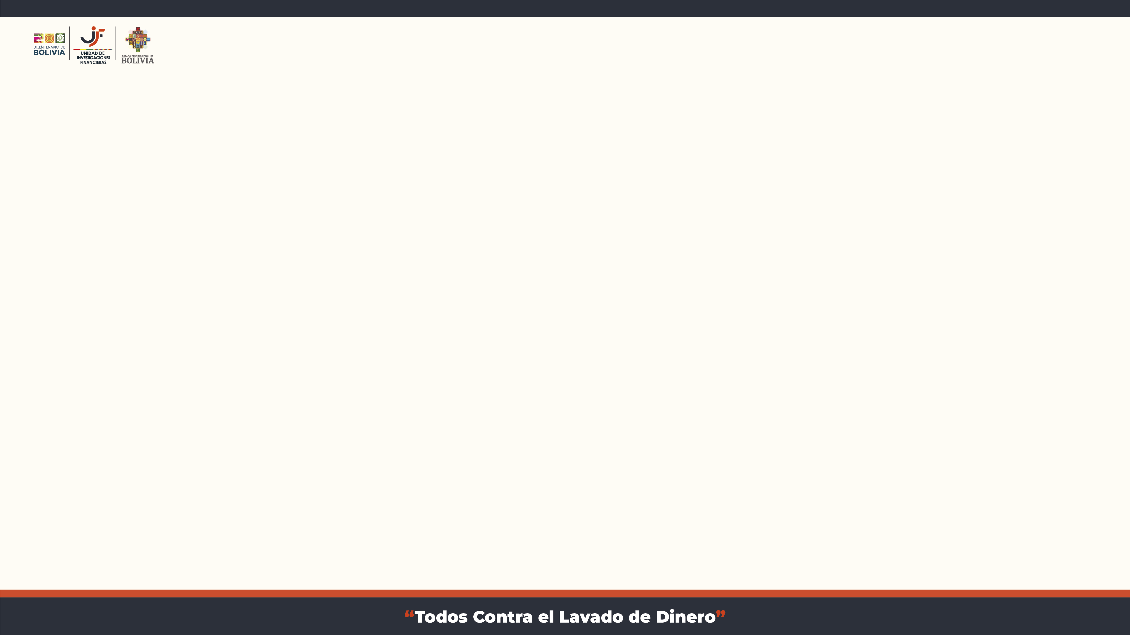
Índice
JUSTIFICACIÓN
OBJETIVO
UNIVERSO DE ESTUDIO
CRITERIOS CON MAYOR PARTICIPACIÓN
CRITERIOS A SER VALIDADOS
FLUJOGRAMA DEL PROCESO

Slide 3
I. JUSTIFICACIÓN
Contar con información:
Íntegra
Completa
Oportuna
Pertinente
Confiable, veraz, consistente
Datos necesarios
Información disponible
Relevante y adecuada
II. OBJETIVO
Realizar un análisis e identificación de consistencia de los datos remitidos por los Sujetos Obligados para posteriormente solicitar su validación y actualización.
Este proceso coadyuvará en la producción de análisis estratégico y operativo que realiza la UIF.

Slide 4
III. UNIVERSO DE ESTUDIO
Sector: Entidades de Intermediación Financiera
Formulario: PCC-01
Año: 2023
Número de entidades
que reportaron: 66
Entidad de Intermediación Financiera | Número de Formularios | Participación
Bancos Múltiples | 3.298.537 | 96,3%
Cooperativas de Ahorro y Crédito | 63.632 | 1,9%
Instituciones Financieras de Desarrollo | 28.950 | 0,8%
Bancos PYME | 27.049 | 0,8%
Entidades Financieras de Vivienda | 8.239 | 0,2%
Banco Central | 11 | 0,0%
Total general | 3.426.418 | 100%
91%

Slide 5
IV. CRITERIOS CON MAYOR PARTICIPACIÓN
Criterio | Total de formularios | Participación
C1 | 475.190 | 29,8%
C15 | 374.349 | 23,5%
C3 | 213.875 | 13,4%
C4 | 160.094 | 10,0%
C8 | 89.004 | 5,6%
*C6 | 66.852 | 4,2%
Otros | 215.772 | 13,5%
Total | 1.595.136 | 100%
C1. Números de PCC repetidos
C4. Campos vacíos en números de cuenta de destino para operaciones de depósito
C8. Selección de la opción “Otro” cuando hay opciones habilitadas
C3. Campos vacíos en números de cuenta de origen para operaciones de retiro
C6. Operaciones únicas que no superan los umbrales establecidos
C15. El tipo de documento de identidad es de otro tipo para personas bolivianas
86,5%
Los otros criterios se refieren a campos llenados que reflejan inconsistencia de acuerdo al tipo de operación.

Slide 6
V. FORMULARIOS A SER VALIDADOS
Entidad de Intermediación Financiera | Número de Formularios | Participación
Bancos Múltiples | 1.364.600 | 97,4%
Cooperativas de Ahorro y Crédito | 21.376 | 1,5%
Instituciones Financieras de Desarrollo | 6.275 | 0,4%
Bancos PYME | 6.099 | 0,4%
Entidades Financieras de Vivienda | 2.363 | 0,2%
Banco Central | 10 | 0,0%
Total general | 1.400.723 | 100%
Del total de formularios del universo (3.426.418) el 40,88% requiere una validación de datos
95,6%

Slide 7








VI. FLUJOGRAMA
4
26/08 al 09/09
Si
¿Existe una negativa de validación?
2
15 días
Elaborar
Comunicar
6
Verificar y Actualizar
Evaluación de justificación
1
Cronograma
Sujeto Obligado
2 días
No
24 horas
3
5
7
Proporcionar
Generar Reporte de Registros
Aperturar
Sistema SISO
Registros
Autoridad Supervisora
Sistema Verificador PCC
Proporcionar
2 días
8
10
Elaborar
Reporte
Realizar
Verificación
9
1 día

